Slide 1


BÁO CÁO KỸ THUẬT (Tuần 03: 13/01/2025 – 19/01/2025)

Slide 2
TỔNG HỢP AOG, DELAY VÀ GTB/ATB/DIV

Slide 3
ATB/GTB COMPARISON

Slide 4
CÁC SỰ KIỆN ATB/GTB/DIV
RTO: 00 ATB: 00 GTB: 01 DIV: 00
A/C | STA | FLIGHT NO | ROUTE | DATE | EVENT | REASON | ACTION TAKEN | ATA | Engineering Assessment
A339 | SGN | VN7046 | SGN-VII | 23:00 16/01/2025 | OGTB | A339 GTB/MOR BRAKE #2 HOT <p>DURING TAXI CAPT INFORM VIA VHF BRAKE #2 HOT, TSV ADVICED BUT CAPT DECIDED RETURN GATE | 15:50 DURING TAXI CAPT INFORM VIA VHF BRAKE #2 HOT, TSV ADVICED BUT CAPT DECIDED RETURN GATE<br /> - 16:15 CRS KIỂM TRA LÀ BÁO GIẢ, SẼ RAISED MEL, TÀU NẠP THÊM DẦU TIẾP TỤC KHAI THÁC<br /> - 16:20 FINAL ACTION: C/O RAISED ADD FOR BRAKE TEMP #2 WRONG INDICATION. A/C SERVICEABLE<br /> - 16:28 DOOR CLOSED</p> BRAKE #2 HOT EVENT CLOSED EVENT CLOSED | 32-00 | Theo báo của CRS thì sau khi xảy ra cảnh báo thì CRS đã advise pc thực hiện reset nhưng cảnh báo vẫn còn nên capt quyết định quay lại. Sau khi xác định là báo giả đã raise MEL và tiếp tục khai thác. Nguyên nhân là do brake temp sensor bị hỏng, đây là ww issue và hiện AIB vẫn đang nghiên cứu giải pháp, dự kiến cuối 2026 mới ban hành. Trong thời gian đợi AIB khuyến cáo tiếp tục dùng PN cũ và có thể sẽ ban hành biện pháp bọc đầu cắm để hạn chế bụi bẩn xâm nhập và lỏng đầu cắm do rung lắc trong quá trình hoạt động. Hiện đang triển khai clean connector theo tần suất 60day nhé

Slide 5
CÁC SỰ KIỆN MOR
REG. | FLEET | YEAR | MONTH | DATE | STA. | FLIGHT | DEP-ARV | DEFECT | CORRECTIVE ACTION | ATA
A877 | B787 | 2025 | 1 | 13 | SGN | VN409 | ICN-SGN | WHEEL TIRE NO1 HEATSHIELD DAMAGED AFTER VN409 ICN-SGN DURING WALK AROUND FOUND WHEEL TIRE No1 HEATSHIELD DAMAGED AT BAY 11-TSN | FINAL ACTION: C/O RPLD MW# 1 CHK SATIS. | 32
A339 | A321 | 2025 | 1 | 16 | SGN | VN7046 | SGN-VII | A339 GTB/MOR BRAKE #2 HOT DURING TAXI CAPT INFORM VIA VHF BRAKE #2 HOT, TSV ADVICED BUT CAPT DECIDED RETURN GATE | - 15:50 DURING TAXI CAPT INFORM VIA VHF BRAKE #2 HOT, TSV ADVICED BUT CAPT DECIDED RETURN GATE - 16:15 CRS KIỂM TRA LÀ BÁO GIẢ, SẼ RAISED MEL, TÀU NẠP THÊM DẦU TIẾP TỤC KHAI THÁC - 16:20 FINAL ACTION: C/O RAISED ADD FOR BRAKE TEMP #2 WRONG INDICATION. A/C SERVICEABLE - 16:28 DOOR CLOSED | 32
A327 | A321 | 2025 | 1 | 18 | BKK | VN602 | BKK-HAN | BIRD STRIKE ON WINDSHIELD F/O | C/O INSP =>SATIS , CLEAN F/O WINDSHIELD AND REINSPECTION NO DAMAGED | 56

Slide 6

CÁC CHUYẾN BAY DELAY ĐẦU NGÀY VÀ DELAY DO THAY LỐP
CÁC CHUYẾN BAY DELAY ĐẦU NGÀY
NO | FLEET | A/C | DELAY DATE | STA | DELAY MINUTES | FLIGHT NO | ROUTINE | DELAY DESC | DELAY ACTION
NIL
CÁC CHUYẾN BAY DELAY DO THAY LỐP
NO | FLEET | A/C | DELAY DATE | STA | DELAY MINUTES | FLIGHT NO | ROUTINE | DELAY DESC | DELAY ACTION
1 | B787 | A873 | 16/01/2025 | HAN | 45 | VN253 | HAN-SGN | M/W #8 SHOULDER WORN ABNORMAL | C/O REPLACED NEW MW
2 | A321 | A356 | 17/01/2025 | HAN | 3 | VN9490 | HAN-PQC | M/W # 3 SIDEWALL ABNORMAL WORN | C/O REPLACED NEW MW
3 | A350 | A894 | 18/01/2025 | HAN |  | VN245 | HAN-SGN | FOUND M/W #7 SHOULDER ABNORMAL WORN | C/O REPLACED NEW MW
4 | B787 | A870 | 18/01/2025 | SGN | 12 | VN977 | SGN-DEL | DURING T/X CHK FOUND MW #8 SHOULDER WORN ABNORMAL | C/O REPLACED NEW MW

Slide 7
TÌNH TRẠNG KỸ THUẬT ĐỘI BAY – A320/A321
AOG: 03 Delay: 03 RTO/ATB/GTB/DIV: 01
AOG: 03
A/C | OPEN DATE | CLOSED DATE | STA | DEFECT | ACTION | ATA | Engineering Assessment
A392 | 23:20 13/01/2025 | 14:30 14/01/2025 | HAN | CABIN V/S FLUCTUATION <p>After VN1206 Capt report - PACK 2 FLOW FLUCTUATION DURING CLIMB OUT - OUT FLOW VALVE FLUCTUAION - CABIN V/S FLUCTUATION DURING CLIMB OUT | Replaced starter valve ENG 2.<br /> Pack flow control and indicating test satis. ENG bleed sys test satis.<br /> ERU all parametter normal.<br /> Waiting advice from airbus.</p> REPLACED STARTER VALVE ENG 2 EVENT CLOSED <p>FINAL ACTION: REF TSM 36-11-00-810-899A & 21-31-00-810-868-A - CHECK LEAK SENSOR LINE NO 1,2,3,4,6 OF ENG 2 -> NO LEAK - CHECK OPERATE OF HP VLV, PRV AND OPV OF ENG 2 -> SATIS - CHECK LEAK PACK 1+ 2 AND BLEED DUCT -> NO LEAK - FOUND FCV OF PACK 2 FLUCTUATION . C/O REPLACE FCV OF PACK 2. CHECK SATIS. A/C SERVICEABLE | 21 | Hỏng hóc lặp lại, trước đó theo đánh giá của AIB thì hiện tượng này là bình thường và không cần phải làm gì thêm. Tuy nhiên sau đó tổ bay tiếp tục ghi sổ V/S tiếp tục dao động. Vaeco đã tiến hành TS và thay thế SAV trước và thực hiện kiểm tra check leak hệ thống bleed và hệ thống điều hoà thì phát hiện FCV cũng có hiện tượng đóng mở không ổn định. Sau khi thay thế 02 thiết bị này thì tàu bay hoạt động bình thường, AIB cũng không khuyến cáo phải làm thêm gì. Nguyên nhân có thể do 1 trong 2 thiết bị hỏng dẫn tới leak khí làm áp suất không ổn định gây ra hiện tượng trên. Ban KT sẽ lưu ý với Vaeco về trường hợp này để chủ động kiểm tra kĩ và thay thế thiết bị nếu cần
A608 | 02:14 14/01/2025 | 08:00 15/01/2025 | HAN | ENGINE V17403 <p>C/O WO EOD-32S-72-00-0018-R00BSI ENGINE V17403– INSPECTION OF THE HP COMPRESSOR STAGE 3 ROTOR CLAPPER Found 01 HPC ROTOR CLAPPER WITH LOSS MATERIALS REF AMM 72-00-00-210-012-A PART 4.B.(1).b : REJECT THE ENGINE | HANDOVER TO BASE REPLACE ENG</p> HANDOVER TO BASE EVENT CLOSED |  | Động cơ V17403 có TSN/CSN: 22762/15841, TSO/CSO: 7499/ 5450. Động cơ có lịch sử bị chim va ngày 16/06/2024, theo AMM phải soi HPC tầng 3 tần suất 750 FC cho đến khi đạt ít nhất 2100 FC. Đến lần soi thứ 2 thì phát hiện 1 lá bị mất vật liệu nên phải tháo đi shop. Đánh giá hỏng hóc có thể do chim va gây hư hại lá, lâu ngày phát triển gây mất vật liệu.
A353 | 10:43 14/01/2025 | 15:30 14/01/2025 | HAN | RH MLG SHOCK ABSORBER LOW A353 VN579/VN7567 TPE-HAN-CXR (TRANSIT): RH MLG SHOCK ABSORBER LOW NEED TIME FOR INSPECTION. | FINAL ACTION: C/O CHECK MLG CHARGE PRESS AND REPLENISH HYD FLUID FOUND SATIS. A/C SERVICEABLE. | 32

Slide 8
TÌNH TRẠNG KỸ THUẬT ĐỘI BAY – A320/A321
AOG: 03 Delay: 03 RTO/ATB/GTB/DIV: 01
DELAY: 03
A/C | DELAY DATE | STA | DELAY MINUTES | FLIGHT NO | ROUTINE | DELAY DESC | DELAY ACTION | ATA | Engineering Assessment
A353 | 10:43 14/01/2025 | HAN | 30 | VN7567 | HAN-CXR | RH MLG SHOCK ABSORBER LOW A353 VN579/VN7567 TPE-HAN-CXR (TRANSIT): RH MLG SHOCK ABSORBER LOW NEED TIME FOR INSPECTION. | FINAL ACTION: C/O CHECK MLG CHARGE PRESS AND REPLENISH HYD FLUID FOUND SATIS. A/C SERVICEABLE. | 32
A339 | 23:00 16/01/2025 | SGN | 30 | VN7046 | SGN-VII | A339 GTB/MOR BRAKE #2 HOT <p>DURING TAXI CAPT INFORM VIA VHF BRAKE #2 HOT, TSV ADVICED BUT CAPT DECIDED RETURN GATE | <p>- 15:50 DURING TAXI CAPT INFORM VIA VHF BRAKE #2 HOT, TSV ADVICED BUT CAPT DECIDED RETURN GATE<br /> - 16:15 CRS KIỂM TRA LÀ BÁO GIẢ, SẼ RAISED MEL, TÀU NẠP THÊM DẦU TIẾP TỤC KHAI THÁC<br /> - 16:20 FINAL ACTION: C/O RAISED ADD FOR BRAKE TEMP #2 WRONG INDICATION. A/C SERVICEABLE<br /> - 16:28 DOOR CLOSED</p> BRAKE #2 HOT EVENT CLOSED <p></p>EVENT CLOSED | 32-00 | Theo báo của CRS thì sau khi xảy ra cảnh báo thì CRS đã advise pc thực hiện reset nhưng cảnh báo vẫn còn nên capt quyết định quay lại. Sau khi xác định là báo giả đã raise MEL và tiếp tục khai thác. Nguyên nhân là do brake temp sensor bị hỏng, đây là ww issue và hiện AIB vẫn đang nghiên cứu giải pháp, dự kiến cuối 2026 mới ban hành. Trong thời gian đợi AIB khuyến cáo tiếp tục dùng PN cũ và có thể sẽ ban hành biện pháp bọc đầu cắm để hạn chế bụi bẩn xâm nhập và lỏng đầu cắm do rung lắc trong quá trình hoạt động
A338 | 18:40 13/01/2025 | BKK | 240 | VN618 | BKK-HAN | WASTE DRAIN VLV STUCK <p>(chuyến bay do Capt ký sổ, Thai VJ Oncall)</p> | <p>TVJ Found ROD DRAIN VALVE BROKEN, C/O MAINT TO DRAIN WASTE THEN ADD RAISED</p> ROD DRAIN VALVE BROKEN EVENT CLOSED | 12-00 | Hỏng hóc liên quan đến drain valve, nguyên nhân là do cần gạt bị gẫy, có thể do ảnh hưởng của aging vật liệu. Hiện AIB không có topic nào liên quan đến ĐTC của valve này. Tiếp tục theo dõi thêm

Slide 9
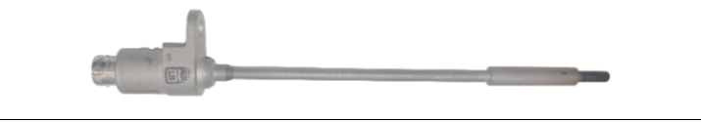

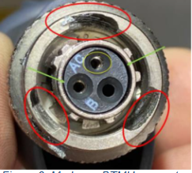

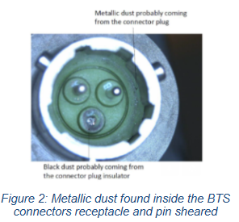
A321 – ATA 32 – BRAKE TEMP SENSOR
A339 GTB due to BRAKE HOT
A339/GTB/VN7046/SGN-VII/STD 22:05 DURING TAXI CAPT INFORM VIA
VHF BRAKE #2 HOT, TSV ADVICED BUT CAPT DECIDED RETURN GATE
Nguyên nhân là do brake temp sensor bị hỏng dẫn đến báo giả
Phân tích/Đánh giá
Brake temp sensor có ĐTC thấp, đây là ww issue và đang được theo dõi thông qua TFU 32.47.00018
Nguyên nhân do ảnh hưởng của sự rung lắc trong quá trình khai thác và bụi bẩn xâm nhập
Giải pháp
Hiện AIB vẫn đang nghiên cứu giải pháp để khắc phục dự kiến Q4/2026 mới đưa ra giải pháp
AIB khuyến cáo tiếp tục sử dụng sensor loại cũ do có ĐTC cao hơn loại mới đang dùng => Ban KT đã gửi mail thông báo cho Ban QLVT do HĐ mới với STEA sẽ không cover thiết bị này
Khi thực hiện TS sẽ clean connector trước để hạn chế tỉ lệ NFF

Slide 10
TÌNH TRẠNG KỸ THUẬT ĐỘI BAY A320/ A321
Nhận xét: Một số hỏng hóc nổi cộm đội bay A321 trong tuần:
Trong ngày 14/1 phát sinh nhiều trường hợp AOG, các trường hợp trên ảnh hưởng đến các chuyến bay trong ngày gây chậm chuyến từ 30p-1H30p và hủy chuyến gồm các trường hợp:
A353 phát sinh tụt giảm chấn càng phải, sau khi kiểm tra và nạp lại thủy lực tàu quay trở lại khai thác, tàu thực hiện bay theo dõi 2 chuyến không phát hiện bất thường.
A608 soi động cơ phát hiện 01 HPC ROTOR CLAPPER WITH LOSS MATERIALS nên phải thay động cơ.
A392 CABIN V/S FLUCTUATION đã thay starter valve ENG 2, kiểm tra theo yêu cầu của AIB phát hiện FCV OF PACK 2 FLUCTUATION và thực hiện thay valve (Valve này đã hoạt động xấp xỉ 10K FH rơi vào ngưỡng cần gửi đi soft-time). VAECO sau đó đã recertify lại khối stater valve đã tháo xuống trước đó
A339 GTB/ DURING TAXI CAPT INFORM VIA VHF BRAKE #2 HOT, CRS KIỂM TRA LÀ BÁO GIẢ, RAISED ADD B1403 để khắc phục

Slide 11
TÌNH TRẠNG KỸ THUẬT ĐỘI BAY – A350
AOG: 01 Delay: 02 RTO/ATB/GTB/DIV: 00
AOG: 01
A/C | OPEN DATE | CLOSED DATE | STA | DEFECT | ACTION | ATA | Engineering Assessment
A896 | 07:50 14/01/2025 | 10:25 14/01/2025 | HAN | “F/CTL RUDDER G ACTUATOR” <p>CAPT REPORT “F/CTL RUDDER G ACTUATOR”-&gt; DO NOT RAISED ADD DUE TO TEST DAMPING NOT PASS | EVENT CLOSED <p>C/O REPLACED FCRM G RUDDER AND TEST ALL SATIS REF MP 27-24-53-A1001-520/720A-A. A/C SERVICEABLE. |  | Hỏng hóc do FCRM, nguyên nhân do đứt gãy mối hàn bên trong bảng mạch Dự kiến tháng 4/2025, MOOG sẽ ban hành giải pháp tạm thời để bôi lớp keo lên các mối hàn để hạn chế việc đứt gãy mối hàn.

Slide 12
TÌNH TRẠNG KỸ THUẬT ĐỘI BAY – A350
AOG: 01 Delay: 02 RTO/ATB/GTB/DIV: 00
DELAY: 05
A/C | DELAY DATE | STA | DELAY MINUTES | FLIGHT NO | ROUTINE | DELAY DESC | DELAY ACTION | ATA | Engineering Assessment
A896 | 07:50 14/01/2025 | HAN | 50 | VN779 | HAN-MEL | “F/CTL RUDDER G ACTUATOR” <p>CAPT REPORT “F/CTL RUDDER G ACTUATOR”-&gt; DO NOT RAISED ADD DUE TO TEST DAMPING NOT PASS | EVENT CLOSED <p>C/O REPLACED FCRM G RUDDER AND TEST ALL SATIS REF MP 27-24-53-A1001-520/720A-A. A/C SERVICEABLE |  | Hỏng hóc do FCRM, nguyên nhân do đứt gãy mối hàn bên trong bảng mạch Dự kiến tháng 4/2025, MOOG sẽ ban hành giải pháp tạm thời để bôi lớp keo lên các mối hàn để hạn chế việc đứt gãy mối hàn.
A896 | 14:45 14/01/2025 | ICN | 80 | VN415 | ICN-HAN | F/CTL RUDDER G ACTUATOR <p>F/CTL RUDDER G ACTUATOR | EVENT CLOSED <p></p>EVENT CLOSED <p>C/O DE-ACTIVE, ADD RAISED | 27-00 | Hỏng hóc do FCRM, nguyên nhân do đứt gãy mối hàn bên trong bảng mạch Dự kiến tháng 4/2025, MOOG sẽ ban hành giải pháp tạm tời để bôi lớp keo lên các mối hàn để hạn chế việc đứt gãy mối hàn.

Slide 13
TÌNH TRẠNG KỸ THUẬT ĐỘI BAY – A350
No | Fleet | A/C | Tình trạng tàu bay | Tình trạng KT | Điều kiện chuyên cơ | Ghi chú
1 | A350 | A886 | BQDB | Tốt | Không | 1. ADD B1372 RAISED DM AIR REDUNDANCY LOSS ON FUEL INERTING 2. ADD B1379 RAISED PACK 1 REGULATION REDUNDANCY 3. ADD B1381 RAISED F/CTL R OUT R AILERON G ACTUATOR
2 | A350 | A887 | BQDB | Tốt | Không | 1. ADD B1246 RAISED AIR PACK 2 REGUL REDUNDANCY
3 | A350 | A888 | Khai thác | Tốt | Không | 1. FM: PROBE 1-N1 TURBINE SPEED,ENG2(4088KS12) + PROBE 3-N1 TURBINE SPEED,ENG2(4088KS32) => monitor sau khi thay 2. ADD B1350 "DM: EXT LT STROBE LT"
4 | A350 | A889 | Khai thác | Tốt | Không | 1. Eng 1 21088 giảm tần suất soi HPT blade 1200FH/150FC 2. DM > SMOKE LAVATORY DET
5 | A350 | A890 | Khai thác | Tốt | Đạt | 1. TR 81489576: PREVENTIVE RECOMMENDATION PACK 2 INTERNAL LEAKAGE
6 | A350 | A891 | Khai thác | Tốt | Đạt
7 | A350 | A892 | Khai thác | Tốt | Đạt | 1. ADD B1455 RAISED THE DROOP-NOSE END-FILLING PANEL AT R/H MISSING
8 | A350 | A893 | Khai thác | Tốt | Không | 2. ENG#2 HIGH OIL CONSUMPTION 3. ADD B1261 RAISED REPLACE FAN TRACK LINER OF ENG1 IN 100 FC
9 | A350 | A894 | Khai thác | Tốt | Đạt | 1. Eng 2 21425 giảm tần suất soi HPT blade 800FH/100FC
10 | A350 | A895 | BQDB | Tốt | Không | 1. ADD B995 RAISED ENGINE #1 SN 21604 HAVE LOW LIFE TIME 2. ADD B996 RAISED ENGINE #2 SN 21414 HAVE LOW LIFE TIME
11 | A350 | A896 | Khai thác | Tốt | Không | 1. ADD B954: UPPER LATCH ASSY OF COCKPIT DOOR BOLTING SYSTEM IS NOT FULLY LOCKED 2. ADD B971 RAISED F/CTL RUDDER G ACTUATOR 3. TR 81416394: PREVENTIVE RECOMMENDATION PACK 1 INTERNAL LEAKAGE 4. TR (81527880): "PREVENTIVE RECOMMENDATION SERVO-CONTROL OUTBOARD AILERON YELLOW RH PRESSURE SENSOR DEGRADATION (2CR2)" 5. DOOR 3 R/H, 4 L/H NOISY DURING IN FLIGHT
12 | A350 | A897 | Khai thác | Tốt | Không | + Logo Skyteam
13 | A350 | A898 | BQDB | Tốt | Không | 1. Eng 1 21214 giảm tần suất soi heatshield 2400FH/400FC. Eng 2 21268 giảm tần suất soi HPT blade 800FH/100FC 2. CABIN tồn đọng hỏng hóc MID SCS CHILLER, cân nhắc chọn tầu VIP chỉ bay nội địa 3. ADD B1134 RAISED FOR REPAIR OF DENT L/H DROOP NOSE WITHIN 350FC OR 150 DAYS WHICHEVER COME FIRST 4. ADD B1137 RAISED BRAKE FAN #8 INOP 5. CAPT OXYGEN CYLINDER (11HT1) PRESSURE IS LOW NEAR LIMIT (<1200 PSI)
14 | A350 | A899 | Khai thác | Tốt | Không | 1. Eng 1 21048 giảm tần suất soi HPT blade 800FH/100FC 2. DM: F/CTL STABILIZER E3 ACTUATOR INTM

Slide 14
TÌNH TRẠNG KỸ THUẬT ĐỘI BAY – A350
Nhận xét:
Tình hình kỹ thuật đội bay A350 trong tuần tương đối tốt với 01 TH AOG.
Hỏng hóc nổi cộm:
+ A893 AOG ngày 14/01 tại HAN do F/CTL RUDDER G ACTUATOR -> thay FCRM. Tuy nhiên chuyến sau đó tại ICN delay do xuất hiện lại MSG -> mở MEL. KH thay RUDDER SERVO CTRL để khắc phục ADD ngày 21/01 tại HAN.
Hỏng hóc do FCRM, nguyên nhân do đứt gãy mối hàn bên trong bảng mạch Dự kiến tháng 4/2025, MOOG sẽ ban hành giải pháp tạm thời để bôi lớp keo lên các mối hàn để hạn chế việc đứt gãy mối hàn. Với trường hợp này, xuất hiện hỏng hóc lặp lại, khối FCRM trong kho lắp lên là NFF từ lần đi shop gần nhất. Nghi ngờ khối trong kho có vấn đề. Đã gửi thông tin cho AIB và đang chờ phản hồi.

Slide 15
TÌNH TRẠNG KỸ THUẬT ĐỘI BAY – B787
AOG: 00 Delay: 01 RTO/ATB/GTB/DIV: 00
DELAY: 01
A/C | DELAY DATE | STA | DELAY MINUTES | FLIGHT NO | ROUTINE | DELAY DESC | DELAY ACTION | ATA | Engineering Assessment
A872 | 14:04 14/01/2025 | SGN | 30 | VN250 | SGN-HAN | T/X FOUND LH ELECTRIC BRAKE POWER SUPPLY UNIT FAILED (NOGO) <p>T/X FOUND LH ELECTRIC BRAKE POWER SUPPLY UNIT IS FAILED ( MSG NOGO ) | ACTION: C/O RPLD CONTACTOR (ROB FROM A866) , OPS TEST SATIS EVENT CLOSED <p> C/O RPLD CONTACTOR (ROB FROM A866) , OPS TEST SATIS. A/C SERVICEABLE | 24-00 | Đã thực hiện thay contactor và EBPSU do hỏng hóc xuất hiện intermittent trong 3 chuyến và tiểm ẩn nguy cơ AOG. Đang làm việc với QLVT gửi contactor sang Safran phân tích thêm nguyên nhân. Sẽ tiếp tục cập nhật.

Slide 16
TÌNH TRẠNG KỸ THUẬT ĐỘI BAY – B787
No | Fleet | A/C | Tình trạng tàu bay | Tình trạng KT | Điều kiện chuyên cơ | Ghi chú
1 | B787 | A861 | Khai thác | Tốt | Không | B1510 : NITROGEN GENERATION SYS
2 | B787 | A862 | Khai thác | Tốt | Đạt
3 | B787 | A863 | Khai thác | Tốt | Không | Engine 1 (958170) HPT 1B có hỏng hóc (giảm tần suất 50FC) Possible leak detected in the crew oxygen system B1601 STS TAIL AIRFLOW SYS
4 | B787 | A864 | Khai thác | Tốt | Không | Engine 2 (956577) HPT 1B có hỏng hóc (giảm tần suất 50FC) B1205 WEATHER RADAR SYS R
5 | B787 | A865 | Khai thác | Tốt | Đạt
6 | B787 | A866 | Khai thác | Tốt | Đạt | + Động cơ số 2 giảm tần suất soi 100 FC HPTS1B missing material theo Departure Recommendation 01643368 Revision 0.0
7 | B787 | A867 | Khai thác | Tốt | Không | + Động cơ số 1 HPT STG 2 CRACK, giảm tần suất soi 250 FC theo DR Recommendation 01379322 Revision 0.0 B1519 CABIN AIR CPRSR L1
8 | B787 | A868 | Khai thác | Tốt | Không | B1061 RAISED: ENG#1 REPLACE OR RE-INSPECT NOT TO EXCEED 50 CYCLES, REF DR#02104796, EXP: 6074 FC
9 | B787 | A869 | Khai thác | Tốt | Đạt | + Động cơ số 1 giảm tần suất soi 250 FC (HPT S2 blade cracks) và soi giảm tần suất 250 FC (fuel nozzle cup missing materials)
10 | B787 | A870 | Khai thác | Tốt | Đạt
11 | B787 | A871 | Khai thác | Tốt | Không | Engine 1 (956913) HPT 1B có hỏng hóc (giảm tần suất 50FC)
12 | B787 | A872 | Khai thác | Tốt | Không | + REF DEPARTURE RECOMMENDATION 02117441 ADD B1240 AT THE END OF THE 50 CYCLES REMOVE THE ENGINE OR RE-INSPEC
13 | B787 | A873 | Khai thác | Tốt | Đạt | + động cơ số 2 giảm tần suất soi HPT 1nd stage 100 FC
14 | B787 | A874 | Khai thác | Tốt | Đạt | + động cơ số 2 giảm tần suất soi HPT 1nd stage 100 FC
15 | B787 | A877 | Khai thác | Tốt | Đạt
16 | B787 | A878 | Khai thác | Tốt | Đạt
17 | B787 | A879 | Khai thác | Tốt | Đạt | + Động cơ số 1 HPT blage stg 1 cracked giảm tần suất soi 250 FC; Động cơ số 2 HPT blage stg 1 cracked giảm tần suất soi 100 FCGE DR 01664320 Revision 0.0 B498 FWD CARGO HANDLING SYSTEM INOP (ELECTRICAL POWER NOT AVAIL)

Slide 17
TÌNH TRẠNG KỸ THUẬT ĐỘI BAY – B787
Nhận xét:
Tình hình kỹ thuật đội bay B787 trong tuần tốt.
Hỏng hóc nổi cộm:

Slide 18
TÌNH TRẠNG KỸ THUẬT ĐỘI BAY – ATR72
AOG: 01 Delay: 02 RTO/ATB/GTB/DIV: 00
AOG: 01
A/C | OPEN DATE | CLOSED DATE | STA | DEFECT | ACTION | ATA | Engineering Assessment
B225 | 14:40 14/01/2025 | 02:00 15/01/2025 | SGN | DC SERV BUS SHED, START 1 FAULT, CAN NOT CONNECT EXT PWR. DURING T/X SGN-VCS/0V8093 : A/C HAS DEFECT : DC SERV BUS SHED. UTILITY BUS SHED. START 1 FAULT. CAN NOT CONNECT EXT PWR. | RPLD DC BPCU + CONTACTOR 42PA | 24 | Hỏng hóc liên quan đến hệ thống điện DC trên B225, trước đó đã thay thế BPCU nhưng chưa khắc phục được, phải thêm thay contactor 42PA để khắc phục triệt để. Khối BPCU tháo xuống sẽ rectified lại. Hỏng hóc contactor 42PA là hỏng hóc hiếm gặp, từ 2015 đến nay là lần đầu bị hỏng, đánh giá là hỏng hóc đơn lẻ.

Slide 19
TÌNH TRẠNG KỸ THUẬT ĐỘI BAY – ATR72
AOG: 01 Delay: 02 RTO/ATB/GTB/DIV: 00
DELAY: 02
A/C | DELAY DATE | STA | DELAY MINUTES | FLIGHT NO | ROUTINE | DELAY DESC | DELAY ACTION | ATA | Engineering Assessment
B223 | 15:20 14/01/2025 | SGN | 17 | VN1885 | SGN-VCS | DUE TO B225 AOG: DC SERV BUS SHED CAN NOT CONNECT EXT PWR. <p>DUE TO B225 AOG: A/C HAS DEFECT : DC SERV BUS SHED. UTILITY BUS SHED. START 1 FAULT. CAN NOT CONNECT EXT PWR | <p>15:04 TÀU B223 VÀO BÃI<br /> 15:20 VASCO BÁO DỪNG TÀU B225 &amp; DỒN KHÁCH SANG B223 ( HUỶ CHUYẾN 15:30 BÁO B225 AOG<br /> 15:57 TÀU ĐÓNG CỬA &amp; ĐẨY</p> <p>A/C ARRIVAL LATE: 24 MINS</p> DUE TO B225 AOG: DC SERV BUS SHED CAN NOT CONNECT EXT PWR. EVENT CLOSED <p>DỒN KHÁCH TỪ B225 SANG B223 | 24-00 | Hỏng hóc liên quan đến hệ thống điện DC trên B225, trước đó đã thay thế BPCU nhưng chưa khắc phục được, phải thêm thay contactor 42PA để khắc phục triệt để. Khối BPCU tháo xuống sẽ rectified lại. Hỏng hóc contactor 42PA là hỏng hóc hiếm gặp, từ 2015 đến nay là lần đầu bị hỏng, đánh giá là hỏng hóc đơn lẻ.
B219 | 11:55 14/01/2025 | PQC | 22 | 0V8074 | PQC-VCA | DURING T/X CAPT REPORT : GPWS FAULT , TERRAIN FAULT <p>DURING T/X CAPT REPORT : &#160;&#160;&#34; GPWS FAULT , TERRAIN FAULT ( WARNING DONT SINK BELOW 1000 FT ) | EVENT CLOSED <p>CAPT INFORM NOTE "INTERMITTERN IN FLT - ON GROUND OK" ĐỂ CRS A CÓ THỂ TRẢ LỜI SỔ | 34-00 | VAECO đã raise ADD B664 để theo dõi, thực hiện ops test hệ thống thì không thấy có vấn đề gì nên đã clear ADD. Đánh giá có thể là cảnh báo giả, hiện chưa thấy xuất hiện lại hỏng hóc, tiếp tục theo dõi thêm.

Slide 20
TÌNH TRẠNG KỸ THUẬT ĐỘI BAY ATR72
Nhận xét: Tình trạng kỹ thuật ATR72 trong tuần không tốt, phát sinh 01 trường hợp AOG và 01 trường hợp Delay:
B225/SGN/AOG do DC SERV BUS SHED, đã thay thế BPCU nhưng chưa khắc phục được, phải thay thêm contactor 42PA để khắc phục triệt. Hỏng hóc contactor 42PA là hỏng hóc hiếm gặp, từ 2015 đến nay là lần đầu bị hỏng, đánh giá là hỏng hóc đơn lẻ.
B219/PQC/DELAY do GPWS FAULT , TERRAIN FAULT ( WARNING DONT SINK BELOW 1000 FT ), VAECO đã raise ADD B664 để theo dõi, sau đó tàu về SGN đã thực hiện ops test hệ thống thì không thấy có vấn đề gì nên đã clear ADD. Đánh giá có thể là cảnh báo giả, hiện chưa thấy xuất hiện lại hỏng hóc, tiếp tục theo dõi thêm.

Slide 21
Dispatch Reliability W03 (13/01/2025-19/01/2025)
Trong tuần 03/2025 chỉ số độ tin cậy cất cánh đội A321 và B787 đạt mục tiêu, đội A350 và ATR72 không đạt mục tiêu:
A321: 99,87% cao hơn 0,24% so với mục tiêu.
A350: 98,94% thấp hơn 0,50% so với mục tiêu do có 02 sự kiện delay KT do 1 sự kiện hỏng latch Overhead Locker tàu A889 , 1 sự kiện do cảnh báo F/CTL RUDDER G ACTUATOR tàu A896.
B787: 99,42% cao hơn 0,06% so với mục tiêu.
ATR72: 99,06% thấp hơn 0,59% so với mục tiêu do có 02 sự kiện delay do có 1 sự kiện B223 báo DC SERV BUS SHED, 1 sự kiện B219 báo GPWS FAULT & TERRAIN FAULT.
Loại máy bay | Số chuyến chậm, hủy chuyến | FC
A321 | 3 | 2276
A350 | 2 | 188
B787 | 2 | 342
ATR72 | 2 | 212

Slide 22
CÁC CÔNG VIỆC TRỌNG ĐIỂM TRONG TUẦN
STT | Nội dung công việc | Cập nhật tiến độ và vướng mắc | Công việc thực hiện
1 | Làm việc với PW về các chương trình hỗ trợ động cơ cho A321 CEO và NEO | Ngày 06/04 PW đã gửi draft HĐ hỗ trợ SSA 2024 với mức hỗ trợ 11k$/ngày trong 2024 và 9k$/ngày trong 2025 với mức trần 75tr, đi kèm một số điều kiện cho VNA. Ban KT đang đàm phán với PW yêu cầu tăng mức hỗ trợ. SSA 2024: PW đã tăng mức hỗ trợ SSA 2024 lên 13.5k/10k, mức trần 90M. Tiếp tục đàm phán yêu cầu tăng hỗ trợ, bao gồm cả mức trần hỗ trợ SSA 2022. Kết quả đàm phán ngày 23/10: PW chỉ cam kết 16 slot trong năm 2024 (hiên tại đã gửi đủ 16 engine đến Shop) và chưa cam kết số lượng SV năm 2025. SSA hiện vẫn giữ nguyên mức hỗ trợ. . Ngày 07/11: PW xác nhận cấp cho VNA 1 Slot QT trong T12 → Năm 2024 PW cấp tổng 17 slot. Ngày 29/12: HĐ hỗ trợ SSA 2024 đã được 2 PW & VNA ký và đã được ban hành đến các đơn vị liên quan. | Làm việc với PW yêu cầu tăng mức hỗ trợ.
2 | Động cơ Genx-1B tàu B787 – Nội dung làm việc với GE và KLM | KLM đã induct động cơ VN từ T7/2024 tuần 28 (02 đco 956556 tháo từ T11/2023 induct 12/07 và 956533 tháo từ T01/2024 chờ induct T9/2024) và thông báo khả năng thu xếp được total 05 slot cho VNA trong năm 2024. Hiện còn 01 động cơ ESN 956695 đang sửa chữa tại KLM. Các độn HĐ sửa động cơ Group C đã ký với GE - Hiện vấn đề slot rất hạn chế. Đã thay 02 ĐC đáp ứng slot vào T7. Ban KT đã làm việc với GE cung cấp gói hỗ trợ cho VNA đối với các động cơ trên các tàu 787-10 sắp nhận và GE đã cung cấp Letter cho tàu 787-10 nhận trong T7/2024. VNA và GE đã làm việc cấp cao tại Airshow ngày 23/07/2025. Ngày 26/11: EVP họp cập nhật tình trạng đội bay với GE Leadership | KT/QLVT làm việc về Removal Plan / ĐCDP / TAT / Tình trạng KT… để báo cáo Lãnh đạo TCT.
3 | KT/QLVT làm việc về Removal Plan / ĐCDP / TAT / Tình trạng KT… để báo cáo Lãnh đạo TCT. | Từ tháng 3 – tháng 7, VP RR đã sang làm việc với VNA về kế hoạch nguồn lực động cơ A350 cũng như đề xuất các giải pháp giảm AOG trong thời gian tới (giảm TAT, thời gian chờ SV...). Ban KT phối hợp với QLVT làm việc với RR để đòi hỗ trợ cũng như triển khai các giải pháp giảm AOG. Ban KT đã phối hợp với QLVT tính toán và draft thư cấp cao nhằm yêu cầu PW hỗ trợ theo HĐ TCA. Trong buổi làm việc với RR tại MRO Asia, Ban KT đã yêu cầu RR bổ sung thêm slot sửa chữa trong đó có 1 slot QT vào cuối T10 – đầu T11 để giảm thêm 1 AOG trong giai đoạn Tết. Ngày 17/12 SVP của RR đã sang làm việc với CEO của VNA, tuy nhiên không đạt được hỗ trợ cụ thể. | Tiếp tục yêu cầu RR hỗ trợ slot sửa chữa động cơ và giảm TAT.

Slide 23
KHẢ NĂNG CUNG ỨNG ĐỘNG CƠ/APU

Slide 24


NHU CẦU ĐỘNG CƠ DỰ PHÒNG Q1-Q2/2025
*A321CEO: Có 02 động cơ dự phòng trong giai đoạn cao điểm Tết.
*A321NEO: Rủi ro động cơ đi shop về muộn (thực tế đã bị shop delay nhiều lần) và rủi ro tháo động cơ ngoài KH do Vibration, Oil Leak…08 động cơ đang sửa chữa bị delay nhiều lần từ đầu tháng 12, với tổng ~ 366 days, tương ứng ~ 183 AOG days.
*B787: Nhu cầu động cơ dựa trên kế hoạch nhận 02 động cơ thuê vào T9 và T11.
*ATR: Nhu cầu này đã tính nhu cầu nguồn lực cho 05 tàu (gồm B225 RTS từ T1/2025).
*A350: Rủi ro tháo động cơ ngoài KH do High oil consumption, HPT Blade

Slide 25
NHU CẦU ĐỘNG CƠ DỰ PHÒNG CÁC FLEET T1-T3/2025
Action ngắn hạn & rủi ro nhận diện:
*A321CEO : Có 02 động cơ dự phòng trong cao điểm Tết.
*A321NEO : Rủi ro động cơ đi shop về muộn (thực tế đã bị shop delay nhiều lần) và rủi ro tháo động cơ ngoài KH do Vibration, Oil Leak, HPT Balde…08 động cơ đang sửa chữa bị delay nhiều lần từ đầu tháng 12, với tổng ~ 366 days, tương ứng ~ 183 AOG days.
*B787 : Nhu cầu động cơ cập nhật sau khi có kế hoạch nhận thêm 02 động cơ thuê và T9 và T12/2024.
*A350: : Rủi ro tháo động cơ ngoài KH do High oil consumption, HPT Blade
*ATR72: B225 dùng động cơ ED0214 trong kho còn 151 FC và động cơ ED0241 từ shop về. Dự kiến giữa tháng 1/25 sẽ lấy động cơ ED0181 từ Shop về thay cho ED0214.
24

Slide 26
DỰ BÁO AOG A321NEO 2024-T3/2025 DO HPT HUB
08 động cơ đang sửa chữa bị delay nhiều lần từ đầu tháng 12, trung bình 45 ngày/động cơ, với tổng ~ 366 days, tương ứng ~ 183 AOG days.

Slide 27
TÌNH TRẠNG ĐỘNG CƠ ĐỘI BAY A321NEO
Tình trạng sửa chữa
No. | ESN | Status | Induction | Dự kiến về | KH Sử dụng | Remark
1 | P771481 | Completed | T2/2024 | T5/2024 | N/A | WSC QT
2 | P800098 | Completed | 18/06/2024 | 07/09/2024 | RTS A618 | WSC QT
3 | P800150 | Completed | 20/06/2024 | 24/08/2024 | RTS A618 | WSC QT
4 | P772905 | Completed | 27/06/2024 | 09/09/2024 | Thay cho A620#2 giữ giờ bay CĐ tết | WSC QT
5 | P771703 | Inducted | 28/02/2024 | 23/10/2024 | Thay cho A512#1 AD Hub
6 | P770910 | Inducted | 20/08/2024 | 08/11/2024 | RTS A621 | WSC QT
7 | P771710 | Inducted | 06/09/2024 | 23/11/2024 | RTS A621 | WSC QT
8 | P770982 | Inducted | 16/09/2024 | 07/12/2024 | Thay cho A507#1 AD Hub | WSC QT, Delay 06 days
9 | P771056 | Not Inducted | 29/11/2024 | 09/01/2025 | RTS A619 | Đã sửa xong, đang lắp QEC tại VAECO
10 | P770903 | Inducted | 18/07/2024 | 10/04/2025 | RTS A501
11 | P770904 | Inducted | 22/04/2024 | 11/03/2025 | RTS A506 | Delay do post test BSI finding on IBR6 & TB1. Re-induct, dự kiến delay sang T2/2025.
12 | P771075 | Inducted | 25/07/2024 | 04/03/2025 | RTS A506
13 | P771414 | Inducted | 09/08/2024 | 13/02/2025 | A507#2 ENG CHANGE
14 | P771130 | Inducted | 25/09/2024 | 05/04/2025 | RTS A501
15 | P771391 | Inducted | 11/10/2024 | 16/04/2025 | RTS A625
16 | P771077 | Inducted | 24/10/2024 | 07/05/2025 | RTS A625
17 | P771387 | Inducted | 05/11/2024 | 29/05/2025 | RTS A508 | Target build ~4280 FC do HPT Hub not affected by AD

Slide 28
TÌNH TRẠNG ĐỘNG CƠ ĐỘI BAY A321NEO
Kế hoạch thay động cơ A321NEO T1-T3/25
No. | ESN OFF | ESN ON | Remove from | Install on | Removal Date | Install Date | Shopvisit | Remark
1 | P770906 | P771056 | A619#1 | A619#1 | 28-Dec-24 | 12-Jan-25 | No | RTS
2 |  | P770906 |  | A511#1 |  | 30-Dec-24 | No | RTS, Reset 12month preservation
3 | P772905 | P771668 | A620#2 | A619#2 | 15-Feb-25 | 17-Feb-25 | No | Swap engine with A619, A620 dừng làm check
4 | P771668 | P772905 | A619#2 | A620#2 | 15-Feb-25 | 17-Feb-25 | No | Swap engine with A620, A619 tiếp tục khai thác
5 | P771488 | P771075 | A507#2 | A507#2 | 26-Feb-25 | 28-Feb-25 | No | ENG CHANGE
6 |  | P771488 |  | A623#1 |  | 5-Mar-25 | No | ENG INSTALLATION
7 | P771423 | P771075 | A506#2 | A507#2 | 20-Feb-25 | 5-Mar-25 | Yes | RTS
8 | P771376 | P770904 | A506#1 | A623#1 | 20-Feb-25 | 15-Mar-25 | Yes | RTS

Slide 29
ĐỘI BAY A321CEO
Các động cơ đã tháo/đang sửa chữa
Kế hoạch đội A321CEO 2024 – Q1/2025
 | ESN | Status | Ngày xong | Remark
1 | V15851 | SV (AMECO) | 28/01/2024 | 07/02/2025 về HAN
2 | V17951 | SV (AMECO) | 26/12/2024 | Đã giao Vaeco HAN
3 | V16037 | SV (MTU) | 15/03/2025 | 22/03/2025 về HAN
4 | V16338 | SV (MTU) | 15/04/2025 | 22/04/2025 về HAN
5 | V16692 | SV (CHCEC) | 20/05/2025 | 27/05/2025 về HAN
6 | V16456 | SV (MTU) | 26/04/2025 | 03/05/2025 về HAN
7 | V12505 | SV (MTU) | 23/02/2025 | 03/03/2025 về HAN
8 | V16558 | SV (CHCEC) | 26/05/2025 | 08/06/2025 về HAN
9 | V16799 | SV (SEC) | 07/06/2025 | 14/06/2025 về HAN
10 | V16517 | HAN | TBD | Đang chờ vận chuyển
11 | V16694 | HAN | TBD | Đang chờ vận chuyển
12 | V15858 | HAN | TBD | Đang chờ vận chuyển
13 | V17403 | HAN | TBD | Đang chờ vận chuyển
STT | Động cơ | AC | Ngày tháo lắp | Remark
1 | V15876 | A610#1 | 03-05/03/2025 | Sửa LLP, lắp V17951
2 | V11752 | A354#2 | 08-10/03/2025 | Sửa HSR, lắp V15851
3 | V11694 | A359#1 | 10-12/04/2025 | Sửa HSR, lắp V12505
4 | V16570 | A329#2 | 20-22/04/2025 | Sửa LLP, lắp V16037
5 | V16512 | A357#2 | 05-07/05/2025 | Sửa LLP, lắp V16338
6 | V11704 | A606#2 | 15-17/05/2025 | Sửa HSR, lắp V16456
7 | V15935 | A392#2 | 10-12/06/2025 | Sửa LLP, lắp V16692
8 | V10533 | A398#1 | 28-30/06/2025 | Tháo trả Willis, lắp V17403
Tình trạng động cơ thuê
STT | Động cơ | Lessor | Hạn trả | Remark
1 | V17365 | SMBC | 08/11/2025
2 | V10531 | Willis | 31/12/2025
3 | V10533 | Willis | 15/11/2025
4 | V13137 | Willis | 15/11/2025
5 | V18818 | Willis | 27/12/2025
6 | V15346 | Willis | 03/01/2026
7 | V15369 | Willis | 08/01/2026
8 | V18874 | Willis | 17/03/2026
9 | V18977 | Willis | 14/03/2026
10 | V13187 | Willis | 07/04/2026

Slide 30
KHẢ NĂNG CUNG ỨNG ĐỘNG CƠ ĐỘI BAY B787
Engine SV | Shop | Ngày tháo | Ngày sửa xong | Ngày về (+7 ngày vc) | Dùng cho tàu | Ngày tháo ĐC tiếp theo
956556 | KLM | 20/11/2023 | End of Feb/2025 Induct 12/08/2024 | TBD
956533 | KLM | 26/01/2024 | End of Mar/2025 Induct 05/10/2024 | TBD
956569 | KLM | 28/07/2024 | TBD Induct 12/11/2024 | TBD
958398 | GEEVES | 21/06/2024 | TBD Induct 17/07/2024 | TBD
956599 | KLM | 05/09/2024 | TBD Induct 26/11/2024 | TBD
958537 | GE CAL | 17/09/2024 | 16/Feb/2025 Induct 04/11 | 23-25/Feb/25
956947 | KLM | 13/11/2024 | Induct TBD (KH cũ 16/12 nhưng KLM báo lùi) | TBD
956534 | KLM | 15/12/2024 | TBD Induction TBD | TBD
958541 | GE CAL | 15/09/2024 | 31/12/2024 Induct 02/10/2024 | 12/01/2025
Động cơ dự phòng: 958541 đã hoàn thành sửa chữa 31/12 và chuyển về VN 12/01/2025
Động cơ on-watch:
958395 (A872) – Remove in 50 cyc or reinspect; Lịch soi tiếp theo 23/01 & 04/02/2025;
956913 (A871) – Remove in 50 cyc or reinspect; Lịch soi tiếp theo 31/01/2025;
958170 (A863) – Remove in 50 cyc or reinspect; Lịch soi tiếp theo 27/01/2025;
956769 (A868) – Remove in 50 cyc or reinspect; Lịch soi tiếp theo 24/01/2025;
956577 (A864) – Repetitive 50 cyc; Lịch soi tiếp theo ngày 25/01/2025;
100 cycle – 02 ĐC; 150 cycle – 01 ĐC; 250 cycle – 02 ĐC.
29

Slide 31
TÌNH TRẠNG ĐỘNG CƠ A350
Các động cơ đang trong shop (06 động cơ)
Các tàu đang AOG
Động cơ | Status | Ngày sửa | Ngày xong | Ngày về dự kiến
21047 | In Shop – N3 – 2RF | 14/08/24 | 02/03/25 | 12/03/25
21043 | In Shop – N3 – 2RF | 14/11/24 | 02/06/25 | 10/06/25
21316 | In Shop – HAESL – QT | 20/11/24 | 31/01/25 | 10/02/25
21137 | In Shop – N3 – 2RF | 12/12/24 | 20/06/25 | 30/06/25
21422 | In Shop – 1RF – HAESL | 21/12/24 | 30/03/25 | 10/04/25
21201 | In Shop – HAESL – 2RF | 28/12/24 | 29/04/25 | 17/04/25
Tàu | Tình trạng động cơ
A886 | Trống 2 động cơ
A887 | Trống 1 động cơ 1 động cơ đến hạn kiểm tra LPT
A895 | 2 động cơ hết LLP (sẽ tiến hành tháo dần trong T1-T2 gửi đi SV)
A898 | 2 động cơ đến hạn kiểm tra LPT
Số tàu AOG
Các động cơ đến hạn tháo (08 động cơ)
Động cơ | Status | Ngày sửa dự kiến | Remark
21040 | Transport | T1/2025
21035 | A887 | 2025 | Tàu BQDB
21269 | Transport | T1/2025
21268 | A898 | 2025 | Tàu BQDB
21136 | A898 | 2025 | Tàu BQDB
21414 | Off-Wing | T2/2025
21604 | A895 | 2025 | Tàu BQDB
21584 | Transport | T1/2025
Cao điểm Tết: động cơ A893 và A899 thay bằng động cơ thuê RRFP thứ 4 và động cơ 21316 đi QT về đầu T2.
30

Slide 32
KHẢ NĂNG CUNG ỨNG ĐỘNG CƠ ĐỘI BAY A350 T10 – T2/2025
Kế hoạch thay động cơ A350
(các tàu ảnh hưởng nguồn lực)
Tàu | Phương án | Kế hoạch thay
A893 | Do vấn đề High Oil Consumption động cơ số 2 mà tàu phải khai thác chặng ngắn dẫn đến tăng utilization, không bay được qua Tết. Dự kiến hết hạn vào cuối tháng 1. | Dự kiến thay bằng động cơ thuê thứ 4 sẽ nhận vào 22/01
A899 | Do tàu phải bay bù các tàu VIP tháng 1 nên tăng utilization, không bay được qua Tết, cần phải hạn chế chờ động cơ Quickturn đi shop về. | Động cơ 21316 sửa xong cuối T1, dự kiến sẽ về đầu T2.
31

Slide 33
KHẢ NĂNG CUNG ỨNG ĐỘNG CƠ ĐỘI BAY ATR72
B225 dùng động cơ ED0214 trong kho còn 151 FC và động cơ ED0241 từ shop về. Đã hoàn thành thay động cơ cao giờ trên B225
Từ tháng 11/2024, khai thác với 05 tàu do đã cho K6 thuê khô B220. Tháng 7/2025 sẽ khai thác trở lại 06 tàu sau khi K6 trả B220.
32

Slide 34
TÌNH TRẠNG ĐỘNG CƠ ĐỘI BAY ATR
Tình trạng sửa chữa
No. | ESN | Status | Induction | Dự kiến về | KH Sử dụng | Remark
1 | ED0181 | Inducted | 17/07/2024 | 16/01/2025 | B225 | ENG CHANGE
2 | ED0192 | Inducted | 29/08/2024 | 23/01/2025 | Stagger | N/A
3 | ED0239 | Inducted | 16/10/2024 | 15/04/2025 | Stagger | N/A
4 | ED238 | Not Inducted | 24/01/2025 | TBD | Stagger | N/A
Tình trạng động cơ cơ đội bay
Động cơ không khai thác: ED0217 (hỏng HPT Vane còn 38 FH), ED0233 (hết LLP, còn 78 FC), ED0214 (hết LLP, còn 151 FC)
Động cơ thuê: ED0321, ED0036 và ED0715
Động cơ cao giờ: NIL

Slide 35
HỎNG HÓC APU TRONG TUẦN
Từ 13/01/2025 – 19/01/2025:
Phát sinh trong tuần: NIL.
Đã khắc phục: A621 (clean connector), A867 (thay FMU), A608 (ops test).
Hiện không có APU chờ khắc phục.
A/C | Issue | Troubleshoot action | Note
NIL |  |  | APU A321: Hiện có 01 APU Spare về từ Shop đã lên kế hoạch swap cho các tàu khai thác. Tháng 1 dự kiến có 02 APU về. APU A350: Hiện tại có 02 APU đi Shop, không có APU Spare. APU B787: Hiện có 02 APU đi Shop, không có APU Spare. Triển khai TI-2023-1002 khi T/S APU bad smell. Đề nghị Vaeco cho kiểm tra ngay khi tàu N/S đối với các tàu có báo bad smell và cung cấp WO T/S kịp thời. Tổ bay chưa tuân thủ điền và gửi report SIC khi có event, đã nêu trong cuộc họp KT-Khai thác, để nghị nghiêm túc thực hiện. Đã thống nhất quy trình khắc phục APU bad smell. Vaeco ra TI mở ADD “APU Bleed bad smell for Air conditioning”, tổ bay được phép sử dụng APU để khởi động động cơ. Hạn ADD 6 tháng, Vaeco tiếp tục lên lịch T/S. Đã cập nhật nội dung vào FON22/061 R03.

Slide 36
TÌNH TRẠNG SỬA CHỮA APU TẠI SHOP
APU S/N | Shop | Induction date | Dự kiến ngày về | Dự kiến dùng cho tàu
P-4541 | EPCOR | 22-May-24 | 25-Feb-24 | Spare
P-5361 | HONEYWELL | 28-Oct-24 | 25-Jan-24 | A615
P-8524 | HONEYWELL | 07-Nov-24 | 10-Feb-25 | Spare
P-5535 | AMECO | 19-Aug-24 | 26-Jan-24 | A619
P-4708 | AMECO | 17-Dec-24 | 17-Feb-25 | Spare
P-5222 | AMECO | 17-Dec-24 | 17-Feb-25 | Spare
HSC-E1525371PL | PWC | 03-Dec-24 | 25-Feb-25 | A871
PWC-Z925500 | PWC | 22-Dec-24 | 05-Mar-25 | A861
P-00124 | LUFTHANSA | 02-Oct-24 | 20-Feb-25 | A886
P-00255 | LUFTHANSA | 10-Oct-24 | 20-Feb-25 | Spare
Đánh giá:
Đội bay A321: Không có rủi ro ảnh hưởng khai thác.
Đội bay A350: Không có rủi ro ảnh hưởng khai thác.
Đội bay B787: Không có rủi ro ảnh hưởng khai thác.

Slide 37
CÁC TÀU BQDB VÀ ĐANG TRONG BẢO DƯỠNG ĐỊNH KỲ
BQDB: HAN (A501/03/05/08/09/10/11, A622/23/24/25, A886/887/895/898) / SGN (A617).
BDĐK: A321: 03 tàu (A625/616/508);
B787: A866, A863;
A321:
Các tàu A625, A616, A508 ban đầu có KH BQDB, được bổ sung RTS để dự bị khai thác cao điểm Tết
A625: Remain 13 CY
A616: Remain 9 CY
A625: Remain 21 CY
1. A625_HAN_ EA16-EA24, 18MO, Y01, RTS (17-22/01/2025):
Vướng mắc:
- Fuel leak RH Wing, VAECO thực hiện troubleshoot từ hôm nay. Thực hiện ER 2025-1006 để kiểm tra tiếng động lạ ở hộp sô ENG#2 ( có tiếng động khi quay ENG để soi)
- Vật tư: CAN-RAIN REPELLENT FLD P/N: 402Q80-1 chưa có EST,
- Tàu hết hạn CofA 28/1 => không cần phép bay thử đặc biệt khi RTS ngày 22/1. Tuy nhiên cần Cục HK hỗ trợ đánh giá Cấp CofA sau RTS.
- Các ADD thiếu vật tư có thể chuyển từ B về C = > Triển khai để xin VAR.
- Vật tư hardtime: HINGE ASSY, PN: 8450B5, RESERVOIR, PN: 61639-203(04 items). MASK-FULL FACE, PN: MF20-534(03 items), SLIDE DOOR 3(L.H) PN: 62293-107 cần được cung cấp đúng hạn hoặc có phương án xin NN.

Slide 38
CÁC TÀU BQDB VÀ ĐANG TRONG BẢO DƯỠNG ĐỊNH KỲ
2. A616: Y01, 18MO, C01, C03, Y06, EA16-EA02, RTS (14/11-15/12, ADJ 19/01): Est release 19/01
- Tàu hết hạn CofA, cần phép bay đặc biệt
- Dự kiến sẽ triển khai bay thử vào ngày mai 20/1, sau đó Cục HK sẽ đi kiểm tra đánh giá CofA.
3. A508_HAN_EA16-EA21, REMAIN TASK Y01, RTS (19/01-23/01):
- Taù có hạn CofA 28/5/2025
- Vật tư: CAN-RAIN REPELLENT FLD P/N: 402Q80-1 chưa có EST,
- Tàu cần được bay thử sau RTS (Không cần phép bay đặc biệt)
- Vật tư hardtime: HINGE ASSY, PN: 8450B5, RESERVOIR, PN: 61639-203(04 items). SLIDE DOOR, PN: 62293-107,108; 62292-107,108 (04 items) cần được cung cấp đúng hạn hoặc có phương án xin NN.
4. Vấn đề cần lưu ý:
- Các tàu A321 NEO theo KH mới bổ sung được RTS để dự bị cao điểm Tết, các vật tư cho Tàu cần được về đúng hạn để đảm bảo bảo tiến độ.
- Đ/n KTMB hỗ trợ xin RDAF việc không lắp bình cho Rain repellent với số CY tương ứng với ENG cho tài A625, A508.
- Vật tư Reservoir, Slide Door cho A625, A508 thiếu nhiều.
- Các tàu RTS cần gửi chứng chỉ CRS cho SQD để báo cáo CAAV trước khi bay thử.

Slide 39
CÁC TÀU BQDB VÀ ĐANG TRONG BẢO DƯỠNG ĐỊNH KỲ
II. A350:
Nil
III. B787:
1. A871: SGN – A06 (19-20/01): On Sked
IV. ATR72
Nil

Slide 40
HỎNG HÓC CABIN ẢNH HƯỞNG KHAI THÁC VÀ PTVT – TUẦN 03/2025
ADD ảnh hưởng dịch vụ tuần 03: Tổng 233, khắc phục 73ADD => tồn đọng 160ADD (tăng 9% so với tuần 2/2025).
Hỏng hóc Ghế thuộc diện cắt khách tuần 02
Ghế C: hỏng 01, đã khắc phục 00, tồn 01.
Ghế Y: hỏng 08, đã khắc phục 07, tồn 01.
IFE: Thales SVDU (A350/B787): replaced 2780/3238 SVDU (còn 508 INOP SVDU). Trong tuần: hỏng mới 10ea, khắc phục 30ea.
- Hỏng hóc đội bay A350: đã được khắc phục và kiểm soát
- Hỏng hóc tồn đọng: tập trung đội bay B787, số lượng quay vòng ít (50ea).
LAV:
Toilet Assy: hỏng 03 ea, khắc phục 02ea, tồn 01ea
Faucet Assy: hỏng 03ea, khắc phục 1ea, tồn 02ea
Galley:
Hỏng hóc wine chiller: còn hỏng 08 ea.. Tiến độ sửa chữa tại shop
Chiller B787: 04 ADD; 04RO chưa có EDD, 01RO có EDD 15/2
Chiller A350: 04 ADD; 05 RO, chưa có EDD, 01RO có EDD 30/1
Hỏng hóc oven: hỏng hóc 06ea, khắc phục 03ea, tồn 03ea
Nội dung khác:
Tháo PCU 787: Đã thực hiện 07 tàu A861, A862 ,A863, A865, A866, A867, A868 (trong tuần thực hiện 01 tàu ) => tiếp tục thực hiện 04 tàu còn lại sau cao điểm
Interchange SVDU 787&350:
Đã chuyển hồ sơ sang SQD tiếp trình CAAV, CAAV chưa đồng ý phương án đánh giá interchange của VNA và yêu cầu có ý kiến của Boeing;
KT đồng thời tiếp tục làm việc Boeing, Thales, Collins giải pháp SB => chờ seat Collins ban hành NTO và chỉnh sửa CMM để làm việc với Boeing (dự kiến trong tháng 1)
IFC 10 tàu A350:
Đã phát PO mua vật tư dự phòng, PO mua tài liệu TSM. Vật tư dự phòng bắt đâu giao 2/2025, MPS và FSAT ban giao 3/2025.
Đã gửi 02 shipset tàu bảo quản đi nâng cấp firmwarre, TAT 60-70 ngày => tiếp tục giục Thales & Honeywell
02 antena gửi sửa chữa shop dự kiến về đầu tháng 2/2025
Đào tạo IFC VAECO dự kiến tháng 2/2025
CĐCH ghế 23 tàu A321CEO:
Đã phát HSYC lần 1, tổ đã làm rõ bản chào lần 1 của đối tác. Trong các đối tác tham gia chào giá, AIB: mới chào giá ROM.
Tổ dự kiến gửi bản chào lần 2 trong tuần 04/2025

Slide 41
NGUỒN LỰC TÀU BAY – A321
NGUỒN LỰC KỸ THUÂT FLEET A321 (CẬP NHẬT 19/01)
STT | A/C | Jan-25 | Feb-25 | Mar-25 | Apr-25 | May-25 | Jun-25 | Jul-25 | Aug-25 | Sep-25 | Oct-25 | Nov-25 | Dec-25 | Note
1 | A321 NEO AOG do thiếu ENG | 14.00 | 14.00 | 14.00 | 13.00 | 13.00 | 12.00 | 12.00 | 11.00 | 11.00 | 11.00 | 10.00 | 10.00 | 02/2025: thêm 01 tàu dừng do ENG về muộn
2 | A321 CEO AOG do thiếu ENG | 0.00 | 0.00 | 0.00 | 0.00 | 0.00 | 0.00 | 0.00 | 0.00 | 0.00 | 0.00 | 0.00 | 0.00
3 | A321 dừng thực hiện BD | 0.70 | 0.50 | 17.00 | 2.00 | 3.00 | 1.50 | 0.00 | 1.50 | 3.00 | 3.00 | 3.00 | 3.00 | 03/2025: Giảm 0.3 tàu dừng BD từ 18-27/03 để bay bù A870 sơn cánh.
4 | Tổng số tàu A321 Dừng (Do thiếu ENG + BD) (4) = (1) + (2) + (3) | 14.70 | 14.50 | 31.00 | 15.00 | 16.00 | 13.50 | 12.00 | 12.50 | 14.00 | 14.00 | 13.00 | 13.00
5 | Tổng số tàu A321 thực tế có thể khai thác | 50.3 | 50.5 | 34.0 | 50.0 | 49.0 | 51.5 | 53.0 | 52.5 | 51.0 | 51.0 | 52.0 | 52.0 | Chưa bao gồm các tàu thuê ướt khai thác cao điểm têt

Slide 42
NGUỒN LỰC TÀU BAY – A350/B787
NGUỒN LỰC KỸ THUÂT A350/B787 (CẬP NHẬT 19/01)
STT | A/C | Jan-25 | Feb-25 | Mar-25 | Apr-25 | May-25 | Jun-25 | Jul-25 | Aug-25 | Sep-25 | Oct-25 | Nov-25 | Dec-25 | Note
1 | A350 AOG do thiếu ENG | 4.0 | 4.5 | 4.5 | 4.0 | 3.5 | 0.5 | 0.5 | 1.0 | 2.0 | 2.0 | 2.0 | 1.0
2 | A350 dừng BD | 0.5 | 0.5 | 0.8 | 1.0 | 1.0 | 0.5 | 0.0 | 0.5 | 1.5 | 1.5 | 1.5 | 1.5
3 | A350 Dừng (ENG + BD) (3) = (1) + (2) | 4.5 | 5.0 | 5.3 | 5.0 | 4.5 | 1.0 | 0.5 | 1.5 | 3.5 | 3.5 | 3.5 | 2.5
4 | A350 thực tế có thể khai thác (4) = 14 - (3) | 9.5 | 9.0 | 8.8 | 9.0 | 9.5 | 13.0 | 13.5 | 12.5 | 10.5 | 10.5 | 10.5 | 11.5
5 | B787 rủi ro AOG do ENG | 0.0 | 0.0 | 0.0 | 0.0 | 0.0 | 0.0 | 0.0 | 0.0 | 0.0 | 0.0 | 0.0 | 0.0
6 | B787 dừng BD | 0.9 | 0.7 | 1.3 | 1.0 | 1.0 | 1.0 | 0.5 | 1.0 | 1.0 | 1.0 | 1.0 | 1.0 | 03/2025: tăng 0.3 tàu dừng do bổ sung sơn cánh A870 từ 18-27/03
7 | B787 Dừng (ENG + BD) (7) = (5) + (6) | 0.9 | 0.7 | 1.3 | 1.0 | 1.0 | 1.0 | 0.5 | 1.0 | 1.0 | 1.0 | 1.0 | 1.0
8 | B787 thực tế có thể khai thác | 16.1 | 16.3 | 15.7 | 16.0 | 15.0 | 16.0 | 16.5 | 16.0 | 16.0 | 16.0 | 16.0 | 16.0
9 | A350/B787 dừng ( ENG + BD) (9) = (3) + (7) | 5.4 | 5.7 | 6.6 | 6.0 | 5.5 | 2.0 | 1.0 | 2.5 | 4.5 | 4.5 | 4.5 | 3.5
10 | A350/B787 thực tế có thể khai thác (10) = (8) + (4) | 25.6 | 25.3 | 24.5 | 25.0 | 24.5 | 29.0 | 30.0 | 28.5 | 26.5 | 26.5 | 26.5 | 27.5

Slide 43
CÔNG TÁC BÁN TRẢ/TIẾP NHẬN/BÀN GIAO TÀU BAY
1. TÀU BAY THUÊ ƯỚT
VNA đã vừa thuê 03 tàu bay A320 thuê ướt của Avion để tăng cường khai thác cao điểm Tết: 03 tàu bay số đăng ký 9H-MLE và 9H-MLO và 9H-MLY. Ba tàu bay hiện đang khai thác thuê ướt cho VNA.
2. GIA HẠN THUÊ 10 TÀU VALC
VNA và VALC đã đồng ý gia hạn tạm thời 10 tàu thuê đến hết 31/03/2025. Hiện có 02 đối tác quan tâm tới mua và cho thuê lại tàu bay là Arena và FTAI
2.1 Arena: Bản chào gia hạn thuê 10 tàu A321 với thời gian trung bình 5 năm, hiện đang trong quá trình đàm phán gia hạn. Cơ bản đã đàm phán thống nhất các nội dung liên quan tới KT
Các vấn đề lớn / cơ bản Arena đang đề xuất:
a. 10 tàu bay cần được duy trì khả năng khai thác sau khi hết hợp đồng gia hạn với Arena.
b.Thực hiện balancing quỹ bảo dưỡng sau khi kết thúc gia hạn thuê.
c.Đồng ý giảm MR và đề xuất phương án buy-out cho một số điều kiện trả.
2.2 FTAI: Bản chào thuê 10 tàu A321 với điều kiện trả là As-is, có đảm bảo hỗ trợ động cơ khai thác đến hết run-out. Không phải thực hiện đóng quỹ ngoại trừ động cơ. Bàn chào có nhiều thuận lợi cho VNA trong quá trình khai thác và trả tàu bay.

Slide 44
NHÂN NHƯỢNG TRONG TUẦN
BẢNG TỔNG HỢP VÀ THEO DÕI NHÂN NHƯỢNG - VIETNAM AIRLINES
No | Concession No. | Type | Reg | Description | Issued By | Issued Date | ADD/CHK/Task No | Status
1 | A320/321 FLEET- 01/25 | Task | A339 | DUE TO LACK OF RESOURCE, SCHEDULE OF CMP TASK 12-ECO-00 NEEDS TO BE EXTENED | SQD | 13-Jan-2025 |  | Open
2 | 336-01/25 | Task | A336 | DUE TO ADD B1678 RAIN REPELLENT INOP, SCHEDULE OF CMP TASK 304500-VNA-1 NEEDS TO BE EXTENED | SQD | 14-Jan-2025 |  | Open
3 | 616-01/25 | Task | A616 | DUE TO LACK OF SPARE PART, SCHEDULE OF CMP TASK 304500-VNA-1 NEEDS TO BE EXTENED IAW RDAF 81526159/004/2025#A | SQD | 18-Jan-2025 |  | Open
4 | 894-01/25 | Task | A894 | A894 Group Task for A04 Check due to lack of Resources | SQD | 17-Jan-2025 |  | Open
5 | 897-01/25 | Task | A897 | A897 Group Task for A04 Check due to lack of Resources | SQD | 17-Jan-2025 |  | Open
6 | 602-01/25 | ADD | A602 | ADD B1886 RAISED: "ENG 2 HP VALVE WRONG INDICATION" PER MEL 36-07-03A REV JUN24, CAT C, DEADLINE: 15-01-25 | SQD | 15-Jan-2025 |  | Open
7 | VNA-A861/2025/01/01 | ADD | A861 | ADD B1505 “CCR GPM 8L” RAISED I.A.W MEL 42-21-01- 01-01 CAT C, REV09. DEADLINE 11 JAN 25. - 1ST CONC 861-01/25 APPLIED.EXP: 16/01/25 | CAAV | 16-Jan-2025 |  | Open
8 | VNA-A601/2025/01/01 | ADD | A601 | ADD B2584 RAISED FOR LH FLAP TRACK FAIRING (532EB) SEAL MISSING IAW CDL 27-15 (REV 08/24), COVER BY HI SPEED TAPE, REPLACE NOT MORE 1000FH, EXP 27499 FH | CAAV | 16-Jan-2025 |  | Open

Slide 45
Giờ bay trung bình trong tuần các đội tàu
This Week
Fleet |  | Total FH | Total FC | FH/FC
A320 | A320NEO | 230:50 | 148 | 1:33
A321 | A321 CEO | 130.24 | 1653 | 1:53
 | A321 NEO | 526:40 | 230 | 2:17
A350 | 35A | 195:35 | 49 | 3:59
 | 35B | 887:10 | 139 | 6:22
B787 | 78A | 863:55 | 143 | 6:02
 | 78B | 224:05 | 63 | 3:33
 | 78C | 471:55 | 134 | 3:31
ATR | ATR | 226:20 | 214 | 1:03
Next Week
Fleet |  | Total FH | Total FC | FH/FC
A320 | A320NEO | 279:35 | 169 | 1:39
A321 | A321 CEO | 156.38 | 2023 | 1:51
 | A321 NEO | 664:10 | 311 | 2:08
A350 | 35A | 212:05 | 75 | 2:49
 | 35B | 938:35 | 151 | 6:12
B787 | 78A | 853:40 | 150 | 5:41
 | 78B | 327:55 | 98 | 3:20
 | 78C | 524:05 | 156 | 3:21
ATR | ATR | 321:50 | 272 | 1:11

Slide 46
Số chuyến bay theo ngày trong tuần các đội tàu
This Week
Fleet | 13-Jan | 14-Jan | 15-Jan | 16-Jan | 17-Jan | 18-Jan | 19-Jan | Avg.
A320 NEO | 8.00 | 7.33 | 7.00 | 7.00 | 6.67 | 7.67 | 5.67 | 7.05
A321 CEO | 5.97 | 5.79 | 5.97 | 6.13 | 6.31 | 6.10 | 6.10 | 6.05
A321 NEO | 4.29 | 4.43 | 4.14 | 4.14 | 5.86 | 4.57 | 5.43 | 4.69
A350 | 2.70 | 2.40 | 2.50 | 2.70 | 2.90 | 2.70 | 2.90 | 2.69
B787 | 2.65 | 2.76 | 3.00 | 2.76 | 2.82 | 3.12 | 2.88 | 2.86
ATR72 | 6.80 | 5.80 | 5.80 | 5.60 | 6.00 | 6.80 | 6.00 | 6.11
Next Week
Fleet | 20-Jan | 21-Jan | 22-Jan | 23-Jan | 24-Jan | 25-Jan | 26-Jan | Avg.
A320 NEO | 6.33 | 8.33 | 7.67 | 8.00 | 8.67 | 8.67 | 8.67 | 8.05
A321 CEO | 6.56 | 7.64 | 8.26 | 8.46 | 8.69 | 8.33 | 8.26 | 8.03
A321 NEO | 5.57 | 6.57 | 6.57 | 6.57 | 6.57 | 5.86 | 6.71 | 6.35
A350 | 3.10 | 3.20 | 3.30 | 3.30 | 3.50 | 3.60 | 2.60 | 3.23
B787 | 2.94 | 3.59 | 3.59 | 3.00 | 3.65 | 3.29 | 3.71 | 3.39
ATR72 | 7.20 | 6.80 | 8.40 | 8.00 | 8.80 | 7.60 | 7.60 | 7.77

Slide 47
Số chuyến bay khai thác theo ngày

Slide 48
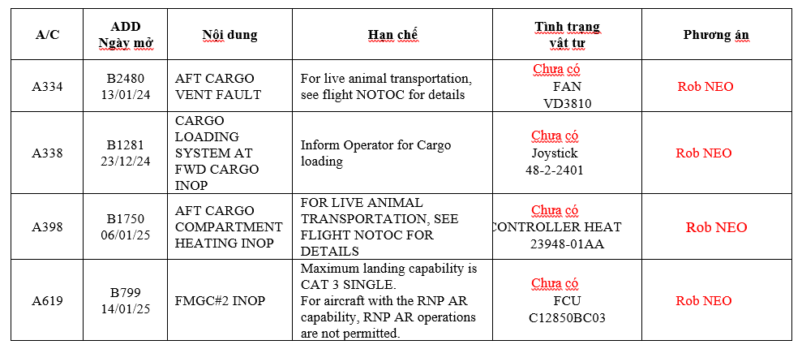
A321
Tình trạng vật tư cho hỏng hóc trên đội bay
Tàu AOG: NIL
Tình hình tàu check:
Hiện đang return các tàu A625/A508/A616 làm dự phòng cao điểm Tết. Ban QLVT đang rà soát vật tư cùng MCC.
Hỏng hóc ảnh hưởng khai thác ngoài các hỏng hóc sắp hết hạn:

Slide 49
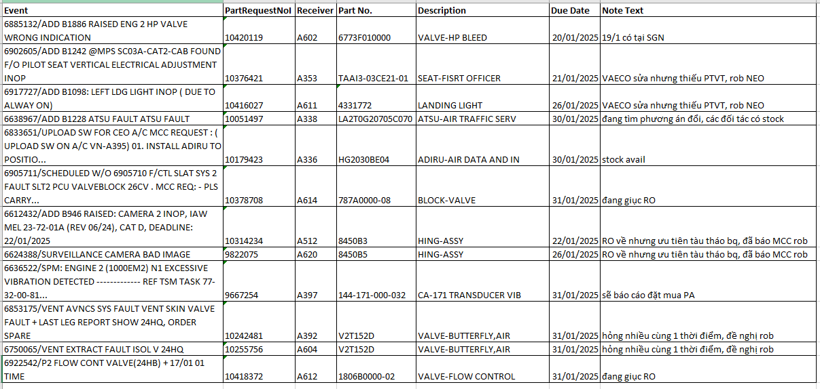
A321
Hỏng hóc B defect sắp hết hạn trong 10 ngày

Slide 50
A321
A321: Tình trạng đơn hàng Pooling trước 2/10/2024: còn 20 đơn hàng đang open
Đơn hàng lấp đầy kho MBK: 11 đơn hàng
Đơn hàng Hardtime & Softtime: 8 đơn hàng (hết hạn trước 2/10)
Đơn hàng khác (Defect, lấp đầy kho VNA, trả tàu bảo quản…): 01 đơn hàng
Với các yêu cầu phát sinh sau ngày 2/10/2024, Ban QLVT vẫn tiếp tục đặt hàng trên hệ thống của STEA để claim sau này.
Hiện đối tác đang từ chối cung cấp vật tư cho các yêu cầu sau:
Phát sinh từ ngày 3/10/2024 trở về sau.
Các đặt hàng cho tàu release (A338/A339/A392/A393).

Slide 51
A321
DANH MỤC VẬT TƯ CRITICAL
STT | Tên thiết bị | P/N | Tình trạng vật tư | Note
1 | FDRV | 17300G11 | stock 2ea alt PN 17300G12
2 | SSTU | 321000M03 | stock NIL, mới gửi đi sửa | đang tìm phương án đổi
3 | CNA | 745-1101-507 | stock NIL, đang giục RO | Nacelle
4 | SLEEVE LH | 745-0006-501 | stock 1ea | Nacelle
5 | SLEEVE RH | 745-0006-503 | stock NIL, đang giục VAECO sửa | Nacelle
6 | AIR INLET COWL | 745-3400-507 | stock 1ea | Nacelle
7 | IPCV NEO | 5325192 (1020925-3) | stock 2ea | Rob từ NEO bảo quản
8 | EIU NEO | 777461-1-1 | 20/1 nhập kho 1ea | Rob từ NEO bảo quản

Slide 52
TÌNH TRẠNG APU LRU A321
it | Part number | Description | MBK level | status
1 | 106-1-1100-02 | ACTUATOR-APU | 1 | stock NIL, đang đặt mua nhưng Airbuskhông có stock
2 | 160494-1 | OIL COOLER |  | stock NIL
3 | 2704506-2 | MOTOR STARTER | 2 | stock NIL, đang đặt mua nhưng honeywell không có stock
4 | 3291238-2 | VALVE-SURGE CONTROL |  | stock NIL
5 | 3291432-1 | LOAD CONTROL VALVE | 1 | stock 1ea
6 | 3616140-10 | FAN ASSY-OIL COOLING |  | stock 1ea
7 | 3876287-1 | DATA MEMORY MODULE | 1 | stock 1ea
8 | 3886188-3 | IGV ACTUATOR APU131-9A | 1 | stock NIL
9 | 3888058-5 | EXCITER | 2 | stock 1ea, đang đặt mua nhưng honeywell không có stock
10 | 3888394-221205 | ECB | 1 | stock 1ea
11 | 4131020-4 | LUBE MODULE |  | stock 1ea
12 | 441921-5 | CONTROL FUEL UNIT | 1 | stock 2ea
13 | BA03604 | GENERATOR-APU | 1 | stock 06ea
14 | 3860864-1 | CLUTCH ASSY | 1 | stock NIL, đang đặt mua nhưng honeywell không có stock

Slide 53
A321 CÁC VẬT TƯ VƯỚNG MẮC KHÁC
STT | Tên thiết bị | P/N | Hỏng hóc | Tình trạng
1 | Rotating mech MLG | 4133801011 | Hỏng hóc nhiều tuy nhiên ST cấp hàng chậm với lý do các thiết bị gửi đi sửa chữa có TAT dài, PO mua mới tới OEM Safran có leadtime dài. Hiện đã phải dừng chương trình kiểm tra theo khuyến cáo của OEM để có đủ vật tư cho các tàu tháo bảo quản. Stock 1ea | Các khối VNA gửi sửa chữa bị scrap, đã đặt mua bổ sung 6ea, leadtime dài
2 | Các thiết bị IFE của Panasonic: LCD VSEB | RD-AV9844-01 RD-KA3303-05 | Hỏng hóc phát sinh nhiều trong khai thác trong khi Panasonic sửa chữa có TAT dài, chủ yếu với lý do thiếu PTVT sửa chữa, thay thế. Các PTVT này hiện đều là đời cũ, VSEB đã dừng sản xuất. | - Phối hợp với Panasonic để đổi PTVT, rút ngắn TAT - Đề nghị Ban KT xem xét phương án tìm PN thay thế
3 | Jetpipe | 745-1107-503 | Thiết bị nằm trên CNA, hỏng hóc nặng crack, không sửa được tại Vaeco. Gửi đi sửa chữa có TAT dài. Có 3 cấp độ hỏng: Disbond: TAT nhanh (<30 ngày), chi phí sửa thấp (8k - 10k USD) Crack 1 vị trí: TAT khoảng 40-50 ngày, chi phí sửa khoảng 20k USD Crack 2 vị trí trở lên: TAT dài 60-80 ngày, chi phí sửa >40kUSD Tình trạng kho: stock 1ea | - Đề nghị VAECO có đánh giá hỏng hóc (SDR) sớm và gửi Ban QLVT để hỏi repair cap và chọn cơ sở sửa chữa phù hợp. - Ban QLVT tiếp tục làm việc với cơ sở sửa chữa để rút ngắn TAT - Đề nghị Ban KT/Vaeco có giải pháp hạn chế hỏng hóc bằng các phương án kiểm tra chủ động, thay thế khi bị disbond sẽ tiết kiệm chi phí sửa và TAT ngắn. - Với các hỏng hóc phát sinh, đề nghị xem xét phương án mở defect để Ban QLVT chủ động phương án cung ứng

Slide 54
A321 VƯỚNG MẮC VẬT TƯ VAECO
A321 – VAECO
STT | Tên thiết bị | P/N | Hỏng hóc | Tình trạng
1 | BELOW | D2157160120000 D2157160000000 | Hỏng hóc gây A359 AOG hỏng Bellow của hệ thống Pack. Các tàu trong check có task kiểm tra hệ thống Pack đều phát hiện ra hỏng Bellow. Ngoài ra, Ban KT triển khai việc kiểm tra chủ động nhưng Airbus không cấp được hàng. VAECO vẫn mua dự phòng nhưng gần đây Airbus cấp hàng chậm. Tình trạng: PN D2157160120000 stock 5ea PN D2157160000000 stock 3EA | Ban QLVT đã hỗ trợ claim Airbus đồng thời tìm kiếm nguồn cung ứng giúp VAECO tuy nhiên việc cung ứng vẫn rất khó khăn do thiếu raw materials, Airbus chỉ cấp hàng AOG và chưa đồng ý cấp cho chương trình đánh chặn. Hiện Airbus chưa có dự kiến ngày ship

Slide 55
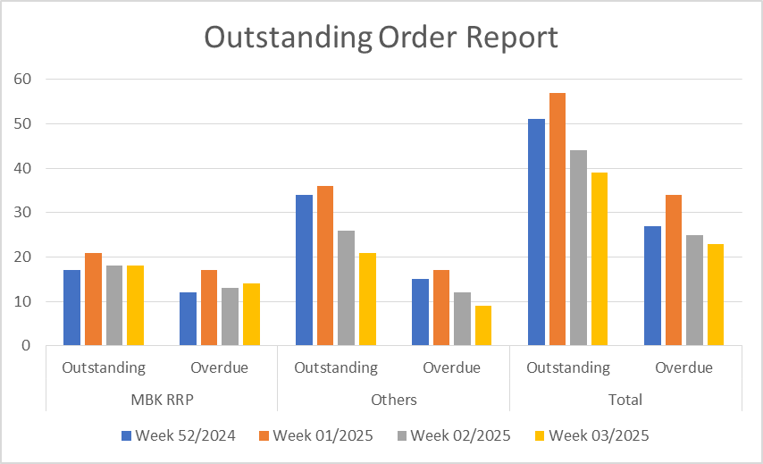
B787
Tình trạng đơn hàng Pooling: 23 đơn hàng quá hạn trong tổng số 39 đơn hàng đang open
Đơn hàng lấp đầy kho MBK: overdue 14 LO / total 18 LO
Đơn hàng khác (Defect, Hardtime): overdue 09 EO / total 21 EO

Slide 56
B787
STT | Tên thiết bị | P/N | Lưu ý | Tình trạng
1 | FMU | 7000546H14 | Hỏng hóc gây APU INOP. | Không có hỏng hóc. 01ea giao SGN 18/01, 01ea giao SGN 22/01.
2 | Chiller | 600-2 | Hiện cả fleet B787 có 04 hỏng hóc. | - NIL stock - 05RO: + 04ea chưa có EDD. + 01ea EDD 15/02.
3 | VFSG | 7001330H04 | Nếu phát sinh hỏng hóc sẽ chỉ mở được 03 ngày. Ngoài hỏng hóc nhiều trong tháng 12/2024 và đầu tháng 1/2025 do 03 khối rob lắp lên cho A870 (01) và A868 (02ea) đều hỏng ngay sau chuyến bay đầu tiên. | - 02ea in stock, đang yêu cầu xếp lịch tháp trả khối thuê. - 01ea giao SGN 20/01
4 | Tailcone light Card Led | 30-2968-3 32-4188-3 | Nguồn cung hàng chậm, delay shop Honeywell. | Hiện không có hỏng hóc. Ngoài ra đang mua 03ea Card led, trong đó: + 01ea in stock. + 02ea PO EDD 10/2025.

Slide 57
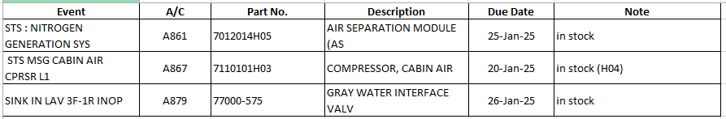
B787
Một số PTVT cần lưu ý:
PTVT thay nhiều: VFSG, GPM, NSG, CAC, Pump Pack, FMU, GWIV, Tailcone light (hỏng hóc rất nhiều sub card led).
Hỏng hóc ảnh hưởng cần lưu ý:.
• A873, A879 - CARGO HANDLING SYS INOP: đặt hàng CARGO MAINTENANCE DISPLAY, hàng đã về nhưng không dùng được doveef là SW của tàu -9, đang làm việc với KLM để ship hàng với SW -10.

Slide 58
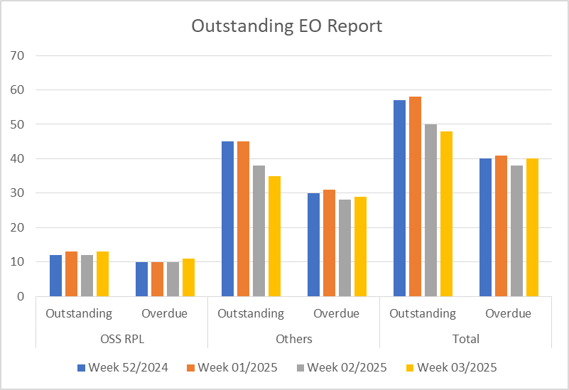
A350
Tình trạng đơn hàng Pooling: 40 đơn hàng quá hạn trong tổng số 48 đơn hàng đang open
Đơn hàng lấp đầy kho OSS: 11 overdue LO / total 13 LO
Đơn hàng khác (Defect, Hardtime): 29 overdue EO / total 35 EO
Tình trạng đơn hàng pool trong 4 tuần gần nhất:

Slide 59
A350
STT | Tên thiết bị | P/N | Hỏng hóc | Tình trạng
1 | Spoiler Servo control FCRM | CA67003-018/020/025 CA71323-016 / -015 | Hỏng hóc nhiều trên fleet A350. | - Spoiler Servo: 01ea in stock. - FCRM: 03ea in stock, có 01 hỏng hóc A888.
2 | Chiller | 688-6/688-6-00-100 | Hiện cần 16ea (08 hỏng hóc + 08 cho tàu bảo quản). | - 15RO, trong đó: + 01ea EDD week 4. + 10ea chờ Collins cập nhật lại EDD (trước đó EDD 20/01). + 04 chưa có EDD.
3 | EDP | 53098-06 | Hỏng hóc phát sinh sẽ phải cắt tải, tiềm ẩn AOG. Vẫn hỏng hóc nhiều trên fleet A350. | + 06ea in stock (của tàu BQ) + 01ea lấp đầy chưa có EDD.
4 | VCRU, Motor Controller |  | Hỏng hóc ảnh hưởng đến hệ thống chiller của tàu bay. TAT sửa chữa tại shop Honeywell rất dài (vẫn chưa được cải thiện) dẫn đến việc cung ứng hàng của Airbus rất chậm. | Nhiều tàu A350 có mssg VCRU và controller.

Slide 60
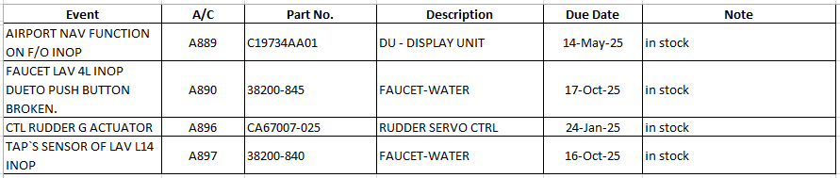
A350
Một số PTVT cần lưu ý:
+ Một số thiết bị pooling của OEM Honeywell liên quan hệ thống Chiller (VCRU, Motor Controler) TAT vẫn rất dài.
EDP vẫn hỏng hóc nhiều.
Hỏng hóc ảnh hưởng cần lưu ý:
• A896- UPPER LATCH ASSY OF COCKPIT DOOR BOLTING SYSTEM IS NOT FULLY LOCKED: Vaeco đang đặt hàng Latch.
.

Slide 61
ATR
STT | Tên thiết bị | P/N | Hỏng hóc | Tình trạng
1 | Blade Propeller | R815505-6/-9 | For Major Inspection | 05EA: STK SGN (p/n R815505-9) 01EA PO chưa có thông tin 01EA YO chưa có thông tin
2 | Hub Propeller | 815470-2 | For Major Inspection | 02EA: STK SGN 01PO: Chưa có EDD
3 | Actuator Propeller | 815585-7 | For Major Inspection | 02EA: STK
4 | End Wing-Left | S5741212100810 S5741212100910 |  | 01EA: STK SGN P/N S5741212100810 01EA: STK SGN P/N S5741212100910
5 | P.E.C | 816332-5-401 | PEC CODE: 81. SGL CHANEL FAULT | 01EA: STK SGN 01RO: ở shop từ 11/2023. EST JUN2025 do thiếu PTVT thay thế
6 | MLG Shock Absorber | D23188000-5 | Hyd Leak | STK = 0 NO ORDER OUTSIDE
7 | AFCS Computer | 7003974-606 | DASH ON ADU; CONNECTOR FOUND LOOSEN | 02RO issued 06/01 and 08/01

Slide 62
Phanh, bánh lốp cho các đội bay
STT | Tên thiết bị | P/N | Hỏng hóc | Giải pháp và kiến nghị
1. | Lốp cho các đội bay |  | Lốp các loại đủ dự phòng cho khai thác | -Ban QLVT đang thúc đẩy lốp về cho cao điểm tết
2. | Phanh cho Đội bay B787 | C20648000 | Kho có 05ea dự phòng | - Ban QLVT đang làm việc với Safran thúc đẩy các cụm phanh đang sửa chữa về. - Tần suất thay phanh B787 đang gia tăng, Ban QLVT đã đề nghị Ban KT và VAECO cập nhật kế hoạch thay phanh cho 3 tháng tới và rà soát làm stagger để tránh tình trạng thay phanh hàng loạt.
3. | Phanh Đội bay A350 | 2-1756-1 | Kho có 05ea dự phòng. | - Tần suất thay phanh A350 đang gia tăng rất nhanh, Ban QLVT đã đề nghị Ban KT và VAECO cập nhật kế hoạch thay phanh cho 3 tháng tới và rà soát làm stagger để tránh tình trạng thay phanh hàng loạt.
4. | Phanh đội Bay A321 | C20534100 | Kho có 07ea dự phòng. | - Ban QLVT đang tiếp tục thúc đẩy các heat sink A321 về để phục vụ bảo dưỡng phanh A321. - Ban QLVT đã đề nghị Ban KT và VAECO cập nhật kế hoạch làm stagger phanh A321 tránh việc thay phanh hàng loạt.

Slide 63
Động cơ
- Đội bay A350:
• Số lượng dự phòng: 03ea (thuê dài hạn) & 03 động cơ thuê ngắn hạn + 01 động cơ new (dự kiến 22/01 về HAN).
• Số lượng trong kho: 0
• Số lượng động cơ đang tại shop sửa chữa: 06ea (03 động cơ 21047 và 21043 và 21317 sửa tại N3 và 02 động cơ 21422 & 21316 & 21201 sửa tại HAESL).
• Tháng 01 dự kiến thêm 02 động cơ induction (01 tại HAESL và 01 tại SEASL).
Đã thu xếp chuyển 01 core engine stand từ N3 về để swap động cơ vào tháo tiếp động cơ gửi đi shop.
- Đội bay B787:
• Số lượng dự phòng: 07ea (2 sở hữu, 2 dài hạn và 3 ngắn hạn ) đã ký thêm 02 hđ thuê đc với Aercap (01 đã giao 22/09/2024 (đang lắp trên A874) và 01 đã giao HAN ngày 15/12 đã lắp cho A871.
• Số lượng trong kho: NIL
• Số lượng động cơ đang tại shop sửa chữa:
+05 động cơ ở KLM shop : 956556, 956569, 956533, 956599 và 956947.
+02 động cơ ở GE shop :958398 (delay in GEEVES), 958537.
• Thuê động cơ đáp ứng KH sửa 2024-2025: B787 có 04 dự phòng và đang thuê 05 của Aercap (956933; 958266 và 958934 958966 và 956626) dự kiến cần thuê 01 động cơ nữa Q1 trong năm 2025.

Slide 64
Động cơ
- Đội bay A321 Ceo:
• Số lượng dự phòng: 13 (3 sở hữu, 10 thuê ngắn hạn)
• Số lượng trong kho: 01ea V17951
• Số lượng US chờ chuyển đi: 04ea gồm V15858, V16517, V17403, V16694 - HAN
• Số lượng động cơ đang sửa tại shop: 08ea
• Động cơ thuê đang hoàn tất thủ tục hoàn trả đối tác: V12175 (WILLIS) - đã giao WILLIS 18/11/2024, đang hoàn thiện thủ tục
• Động cơ thuê đang trả: V18951 (Đã giao WILLIS 6/1/2025 - đang hoàn thiện thủ tục)
- Vướng mắc:
+ Danh mục missing part list của động cơ sửa chữa về
- Giải pháp:
+ Thúc đẩy việc sửa chữa động cơ tại shop
+ Làm việc với Ban KT về KH động cơ về, tháo trả.

Slide 65
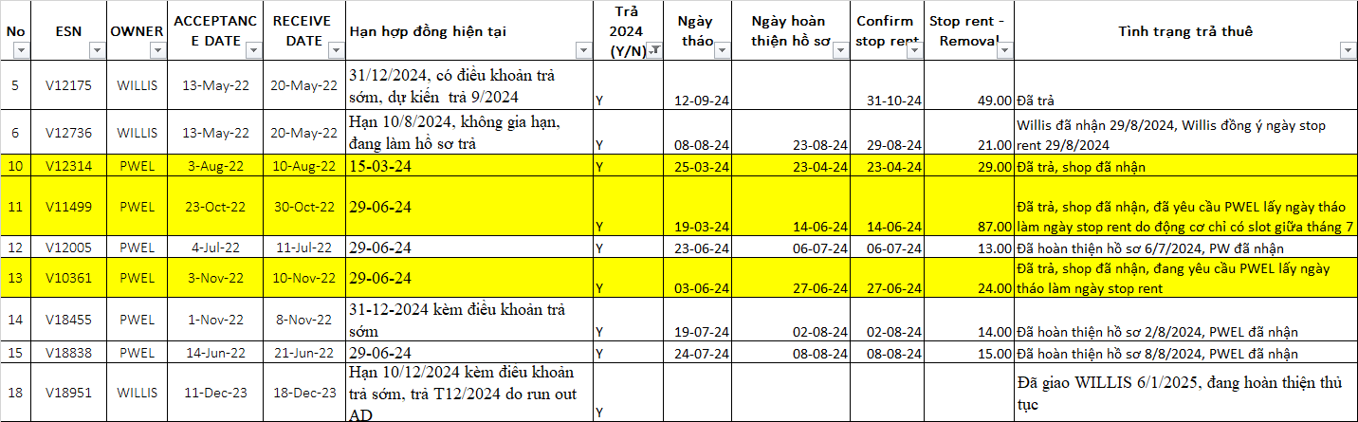
Động cơ
- Tình trạng trả động cơ thuê 2024

Slide 66
- Đội bay A321 Neo:
• Số lượng dự phòng: 05ea (2 sở hữu (đang SLB), 2 dài hạn và 01 thuê ngắn hạn thuê của PW).
• Số lượng trong kho: NIL.
• Số lượng động cơ sửa chữa: có 8 động cơ đang sửa (07 tại ESA và 01 tại IHI)
Trong đó: + P771391: Shop target G3S 6/3 sang 6/4/2025 + P771077: Shop target G3S 6/3 sang 27/4/2025 + P771387: Shop thông báo TBD sang 19/05/2025
+ P771373: Vận chuyển Induct tại IHI trước 31/1/2025
Vướng mắc:
+ TAT tại shop kéo dài, hiện do shop quá tải các động cơ tháo cung phải đợi slot lên đến 200 ngày.
+ Các động cơ A321 NEO tháo đi sửa trước đây không có đc lắp lên, khi tháo trả đc thuê thiếu nhiều LRUs đang đi cùng đc sửa. + Khoảng thời gian cao điểm nghỉ lễ, thiếu hụt phụ tùng vật liệu, sự gia tăng các lỗi Rejection trong kiểm tra sau thử nghiệm.
Giải pháp:
+ Thúc đẩy động cơ sửa chữa tại shop.
+ Tổ chức họp và tìm giải pháp với Ban KT, VAECO với danh mục MPL đc tháo khi gửi đi sửa.

Slide 67
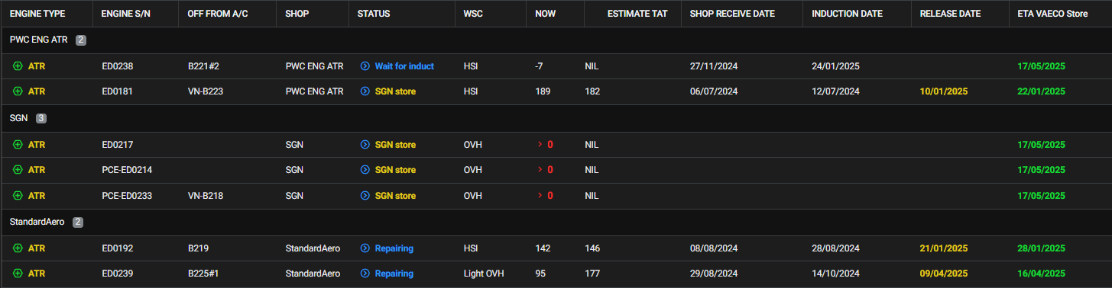
- Đội bay ATR:
• Số lượng dự phòng: 06: 03 ENG sở hữu, 03 ENG thuê ngắn hạn: (ED0321) (ED0036) (ED0715).
• ED0238 đang sửa tại shop PWC tại SING.
• ED0192, ED0239 đang sửa tại SA.
• Vướng mắc/ Khó khăn:
+ Đưa động cơ ED0192 về để làm spare cho cao điểm Tết.
>ED0192: dk 21/01/2025 sửa xong, làm spare cho cao điểm Tết.
• Giải pháp:
+ Tiếp tục theo sát các động cơ đang sửa chữa tại PWC và StandardAero.

Slide 68
Kế hoạch động cơ
A350: NIL stock.
+ 01 động cơ thuê mới dự kiến 22/01 về HAN.
B787: 01 in stock (958541).
+ Động cơ 956537 sửa tại GE_CAL dự kiến xong 16/02
+ Động cơ 956556 sửa tại KLM dự kiến xong cuối tháng 3/2025
A321 CEO :
+ Động cơ về trong tháng 2: V15851 (07/02/2025).
A321 NEO:
+ P771373 Đã remove và chờ vận chuyển Induct tại IHI trước 31/1/2025
ATR:
+ED0181 về SGN 12/01 và issue cho B225 17/01.
+ED0192 (shop StandardAero): dự kiến release 21/01/2025 và dk nhận động cơ ngày 28/01/2025.

Slide 69
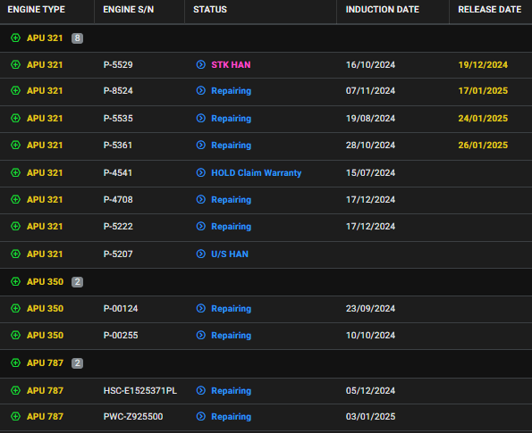

APU
APU A321
+ STK: 01 APU tại HAN.
+ Tháng 1/2025 dk về 03 APU.
APU A350
+ STK: NIL.
+ 02 APU đang sửa chữa tai shop Lufth.
+LUTH đang gặp tình trạng khó khăn trong chuỗi cung ứng nên chưa confirm được ngày về của 2 APU.
APU B787
+ STK: 0 APU
+ 02 APU đang sửa tại shop PW Poland.
+Tháng 03/2025 về 1 APU.

Slide 70
THANK YOU

